Slide 1
INSTITUCION EDUCATIVA SAN PEDRO CLAVER INFORME DE GESTION Y RENDICION DE CUENTAS
AÑO 2017.

Slide 2
INSTITUCION EDUCATIVA SAN PEDRO CLAVER. ENTIDAD TERRITORIAL: Córdoba MUNICIPIO: Momil DIRECCION: Entrada Principal, Sabaneta. MODALIDAD: Académica NATURALEZA: Oficial CALENDARIO: A JORNADA: Mañana y Tarde. CARÁCTER: Mixto RESOLUCION DE APROBACION DE ESTUDIOS: 001262 de Septiembre 20 de 2002. NIVELES: Preescolar, Básica Primaria, Básica Secundaria y Media EMAIL: ee_22346400033901@hotmal.com

Slide 3
Que es rendición de cuentas:
“La rendición de cuentas es el proceso en el cual las administraciones públicas del orden Nacional y Territorial y los servidores públicos comunican, explican y argumentan sus acciones a la sociedad” (MEN, 2007). La conforma el conjunto de acciones planificadas y su puesta en marcha por las instituciones del Estado con el objeto de informar a la sociedad acerca de las acciones y resultados producto de su gestión y permite recibir aportes de los ciudadanos para mejorar su desempeño.

Slide 4
¿QUE ES RENDICION DE CUENTAS?
En este sentido la rendición de cuentas es un proceso de “doble vía” en el cual los servidores del Estado tienen la obligación de informar y responder por su gestión, y la ciudadanía tiene el derecho a ser informada y pedir explicaciones sobre las acciones adelantadas por la administración.

Slide 5
REFERENTES PARA LA RENDICION DE CUENTAS
Principios constitucionales: transparencia, responsabilidad, eficacia, eficiencia e imparcialidad y participación ciudadana en el manejo de los recursos públicos y los proyectos presentados. Documentos de política: Plan Nacional de Desarrollo, Plan de Desarrollo Territorial, Plan Educativo Institucional, Plan de Mejoramiento Institucional. Marco Legal: Constitución Política, Ley 115 de 1994, Ley 715 de 2001, la Ley 489 de 1998 y la Ley 1474 de 2011, Decreto 4791 de 2008, Decreto 1860 de 1994, Directiva Ministerial No. 22 del 21 de julio de 2010.

Slide 6
INSTITUCION EDUCATIVA SAN PEDRO CLAVER:
La Institución Educativa San Pedro Claver fue creada mediante ordenanza 019 del 28 de Noviembre de 1990, posteriormente en el año 2002 se fusionaron las sedes: Principal, Sacana Abajo, Sacana Arriba, Inmaculada Concepción, Varones, Guaymaral, Trementino, Cuatro Vientos, Florizán, mediante Resolución 001262 del 20 de Septiembre emanada de la Secretaría de Educación Departamental, muestra en el 2017 una disminución considerable de su población estudiantil, debido a la distancia de los estudiantes hasta las sedes educativas y la falta de transporte escolar.
La institución atendió en el 2017 a 770 estudiantes distribuidos en las sedes Principal, Sacana Abajo, Sacana Arriba, Inmaculada, Varones, Guaymaral, Trementino, Cuatro Vientos, Florizan.

Slide 7
CIERRE DE BRECHAS
Porcentaje de estudiantes beneficiados con gratuidad: 100%.
Porcentaje de estudiantes pertenecientes a poblaciones vulnerables beneficiadas con el programa de alimentación escolar, programa de permanencia: 100% Alumnos con necesidades educativas Especiales escolarizados:, se atendieron casos de: Déficit cognitivo, retardo mental leve, déficit de atención, baja visión, enanismo, trastornos afectivos.

Slide 8
CALIDAD.
Porcentaje de educadores participando en el plan de formación: 10% (segunda lengua, Diplomado CUN) Porcentaje de estudiantes que reprobaron el año escolar en básica y media: 9,4% Porcentaje de deserción intraanual en preescolar 1,29 %, básica primaria 2,59%, básica secundaria 4,02% y media: 0,9%

Slide 9
INNOVACION Y PERTINENCIA
Número de estudiantes promedio por computador en el establecimiento educativo: 15%, Porcentaje de matrícula con acceso a internet: En la sede principal: El servicio de internet es muy intermitente, la mayor parte del año no se presta el servicio, Porcentaje de matrícula con acceso a internet: En la sede Sacana Abajo, Sacana Arriba, Inmaculada, Guaymaral, Trementino, 4 Vientos y florizan contamos con los KVD, que brindan el servicio de Internet.
MODELO DE GESTION Porcentaje de ejecución de los recursos de los Fondos de Servicios educativos por concepto de gasto: 92.3%, Porcentaje de cumplimiento del Plan de mejoramiento institucional: 83 % (algunas metas cumplidas y no cumplidas)

Slide 10
MODELO DE GESTION
Porcentaje de ejecución de los recursos de los Fondos de Servicios educativos por concepto de gasto: 90.3% Porcentaje de cumplimiento del Plan de mejoramiento institucional: 83% (algunas metas cumplidas y no cumplidas)

Slide 11
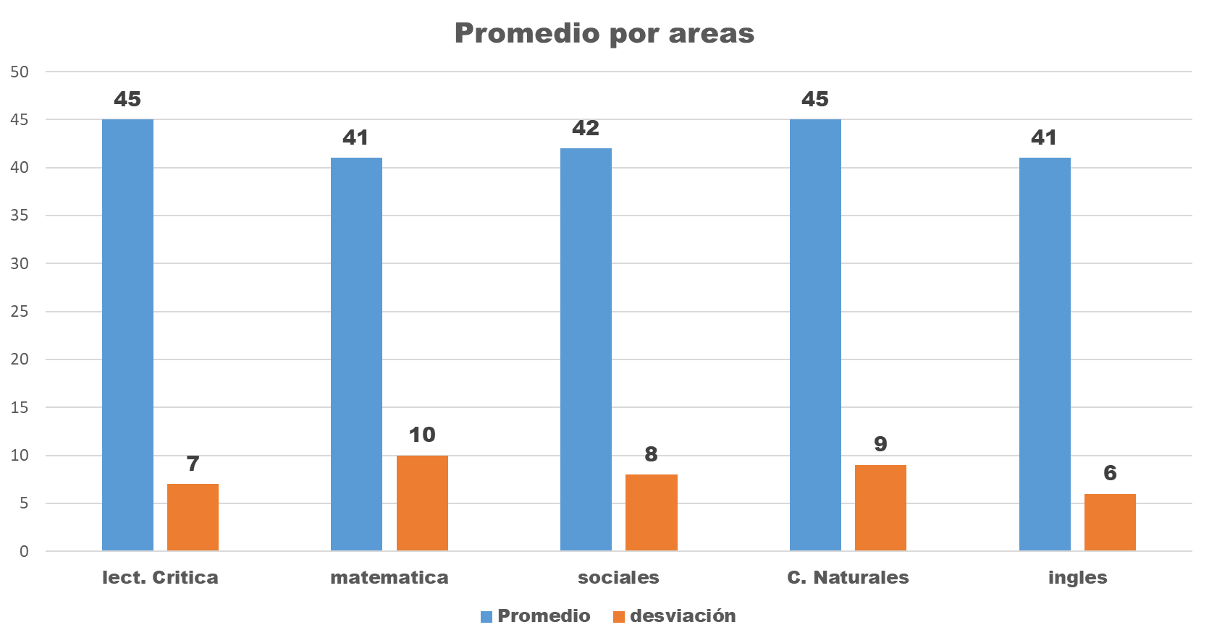
RESULTADOS SABER 11-2017

Slide 12
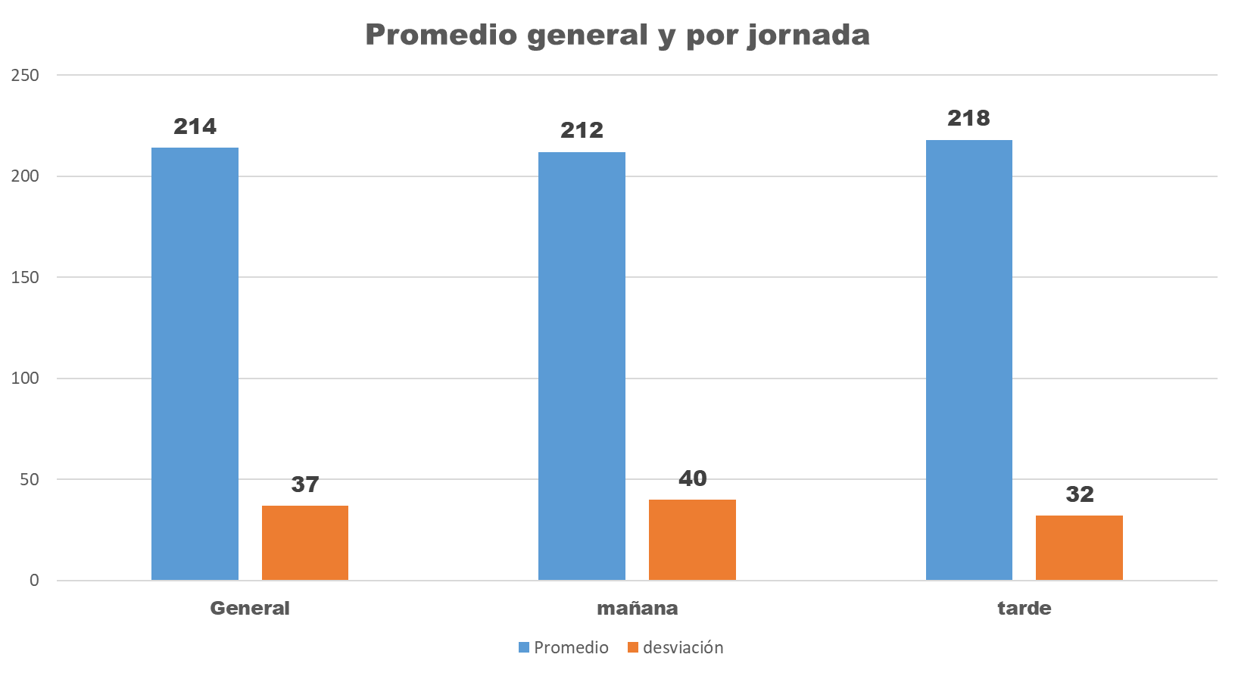

Slide 13
QUE SE LOGRO?
GESTION DIRECTIVA
Construcción, socialización y puesta en marcha del Plan de Mejoramiento 2017. Servicio de alojamiento del software académico para los procesos pedagógicos y administrativos. Implementación de acciones para mejorar resultados Pruebas SABER 2017. Fortalecimiento de la Articulación SENA , gestionamos desayunos escolares para todos los estudiantes, transporte para los estudiantes procedentes de la vereda Guaymaral actualizamos toda la información en el SIMAT.

Slide 14
QUE SE LOGRO?
GESTION DIRECTIVA
En el proceso de articulación con el SENA Colombo Alemán se inicio un programa, de explotaciones agropecuarias diversificadas y continuamos con el de sistema de manejo Ambiental con los estudiantes de decimo grado, los instructores los gestionamos con el SENA, sucursal Montería.
Remodelación y adecuación del laboratorio de Ciencias Naturales

Slide 15
QUE SE LOGRO?
GESTION DIRECTIVA
Ajustes y socialización a todos los estamentos de la comunidad educativa del Manual de Convivencia, atendiendo a las disposiciones de la ley 1620 de marzo de 2013 y su decreto reglamentario 1965 del 2013.
Gestionamos el servicio de dos vigilantes con la Gobernación de Córdoba para la sede Principal.

Slide 16
QUE SE LOGRO?
GESTION DIRECTIVA
Generación de un buen ambiente de trabajo, control permanente para dinamizar la gestión de Área y aula. Apoyo a los programas PTA, Supérate, Caracterización de los estudiantes por medio familiar, económico, social y situación de vulnerabilidad.

Slide 17
QUE SE LOGRO?
GESTION ACADEMICA
Reorganización de la asignación académica, Implementación de los Planes de Mejoramiento a los estudiantes con dificultades al final de cada periodo. Fortalecimiento y apoyo al proceso de entrenamiento de las pruebas SABER a los estudiantes del grado once, a los cuales se les entrega de forma gratuita todo lo relacionado con las copias para los simulacros, Implementación del programa Todos a aprender PTA y del Plan Nacional de lectura PNLE.

Slide 18
QUE SE LOGRO?
GESTION ACADEMICA
Conformación de comunidades Hacia la meta de la excelencia educativa con la tutora del Programa Todos a Aprender, con los docentes de primaria, docentes y directivos, para realizar procesos de autoformación, orientadas por el tutor del MEN. Implementación de corte de período un mes antes de finalizar este y rendirle un informe verbal a los padres, entregándoles el Plan de Mejoramiento para que sea trabajado con su acompañamiento. Desarrollo del Proyecto del Plan Lector el cual pretende incentivar a los estudiantes de las sedes intervenidas con el programa, al amor por la lectura y la escritura. Seguimiento a planes de estudio. Estudio y ajustes al SIEE. Fomento de la investigación con el desarrollo de proyectos institucionales.

Slide 19
QUE SE LOGRO?
GESTION ACADEMICA
Desarrollo de acciones para potenciar en los estudiantes de la institución, el desarrollo de pensamiento, las competencias comunicativas, laborales, ciudadanas y valores, a través del desarrollo curricular. Fomento de la investigación, con el desarrollo de proyectos orientados por la CUN.

Slide 20
QUE SE LOGRO?
GESTION ADMINISTRATIVA Y FINANCIERA ×
Dotación de video vean, teatro en casa, material didáctico, muebles y equipos para el mejoramiento de la institución. Apoyo al desarrollo de proyectos pedagógicos como: apoyo a la realización de la Semana Cultural científica, tecnológica y deportiva de INSAPEC 2017.

Slide 21
QUE SE LOGRO?
GESTION ADMINISTRATIVA Y FINANCIERA
Apoyo al Proyecto Plan Lector el cual pretende incentivar la lectura, en los estudiantes de las sedes intervenidas por el PTA. Adecuación y mantenimiento de plantas físicas de la institución, laboratorio de ciencias naturales, Adecuación física y mantenimiento de mobiliario para las sedes. Dotación de libros para la biblioteca, apoyo a proyectos en convenio con la CUN.
Constituimos con la previsora S.A la póliza de manejo vigencia 2017-2018, para asegurar el manejo de los fondos de servicios educativos.

Slide 22
QUE SE LOGRÓ?
GESTION DE LA COMUNIDAD.
Empoderamiento del Comité de Convivencia como instancia mediadora de conflictos, estudio y análisis de casos críticos. Encuentros liderados por la orientadora Escolar con los núcleos familiares para fortalecimiento de la comunicación entre padres e hijos. Seguimiento de Orientación de los casos de los estudiantes remitidos por problemas académicos y convivenciales, seguimiento a la deserción escolar.

Slide 23
QUE SE LOGRO?
GESTION DE LA COMUNIDAD.
Desarrollo de acciones del programa CADIS de la policía Nacional encaminado al control del uso de sustancias sicoactivas por parte de los estudiantes y comunidad educativa. Trabajo con las escuelas de padres de las diferentes sedes educativas, participación de estudiantes en torneos municipales y en los intercolegiados de Supérate con el Deporte, en los cuales los resultados no fueron los mejores. Orientación y desarrollo por parte de la Orientadora de la sede Principal de las acciones del servicio social con los estudiantes de 10 y 11 grado, integración con las comunidades mas vulnerables.

Slide 24
COMO SE LOGRO?
Las metas formuladas en nuestro Plan de Mejoramiento 2017 se alcanzaron en un 78%; esto se logró con el apoyo, compromiso y liderazgo del rector, el equipo de Gestión Directiva, de los diferentes miembros del Gobierno Escolar y de todos los actores de la comunidad educativa.

Slide 25
CONCEPTO | APROPIACION DEFINITIVA | MES ACTUAL | ACUMULADO MES ANTERIOR | TOTAL RECAUDO | POR RECUDAR
INGRESOS | 85.294.694 | 4.630.000 | 80.664.690 | 85.294.690 | 4
INGRESOS OPERACIONALES | 81.494.692 | 830.000 | 80.664.690 | 81.494.690 | 2
SERVICIOS EDUCATIVO | 776.000 | 700.000 | 76.000 | 776.000 | 0
Certificados y Constancias de Estudios (Ex alumnos) | 776.000 | 700.000 | 76.000 | 776.000 | 0
Derechos académicos ciclos complementarios | 0 | 0 | 0 | 0 | 0
Otros Cobros | 0 | 0 | 0 | 0 | 0
OTROS SERVICIOS | 220.000 | 130.000 | 90000 | 220.000 | 0
Arrendamientos | 220.000 | 130.000 | 90.000 | 220.000 | 0
TRANFERENCIAS | 80.498.692 | 0 | 80.498.690 | 80.498.690 | 2
SGP Educacion Calidad | 76.538.690 | 0 | 76.538.690 | 76.538.690 | 0
Departamentales | 3.960.001 | 0 | 3.960.000 | 3.960.000 | 1
Municipales | 1 | 0 |  | 0 | 1
RECURSOS DE CAPITAL | 3.800.002 | 3.800.000 | 0 | 3.800.000
Recursos del balance | 3.800.001 | 3.800.000 | 0 | 3.800.000 | 1
Rendimientos financieros | 0 | 0 | 0 | 0 | 0
Donaciones | 1 | 0 | 0 | 0 | 1
TOTAL | 85.294.694 | 4.630.000 | 80.664.690 | 85.294.690 | 4

Slide 26
QUE SE GASTO? ×
CONCEPTO | APROPIACION DEFINITIVA | COMPROMISOS | OBLIGACIONES | SALDO DE APROPIACION | GIROS | SALDO POR PAGAR/EJECUTAR
PRESUPUESTO DE GASTOS | 85.294.694 | 84.576.287 | 84.576.287 | 718.407 | 84.576.287 | 0
GASTOS DE FUNCIONAMIENTO | 3.200.001 | 3.200.000 | 3.200.000 | 1 | 3.200.000 | 0
Servicios personales indirectos | 3.200.001 | 3.200.000 | 3.200.000 | 1 | 3.200.000 | 0
Jornales | 0 | 0 | 0 | 0 | 0 | 0
Honorarios | 3.200.000 | 3.200.000 | 3.200.000 | 0 | 3.200.000 | 0
Servicios Tecnicos | 1 | 0 | 0 | 1 | 0 | 0
GASTOS GENERALES | 62.614.691 | 62.466.901 | 62.466.901 | 147.790 | 62.466.901 | 0
Adquisicion de bienes y servicios | 62.614.691 | 62.466.901 | 62.466.901 | 147.790 | 62.466.901 | 0
Compra Equipos | 6.920.000 | 6.920.000 | 6.920.000 | 0 | 6.920.000 | 0
Materiales y Suministros | 34.778.690 | 34.770.051 | 34.770.051 | 8.639 | 34.770.051 | 0
Material Didactico | 0 | 0 | 0 | 0 | 0 | 0
Mantenimiento | 17.736.000 | 17.623.350 | 17.623.350 | 112.650 | 17.623.350 | 0
Servicios Publicos | 580.000 | 580.000 | 580.000 | 0 | 580.000 | 0
Gastos de viaje | 1 | 0 | 0 | 1 | 0 | 0
Impresos y Publicaciones | 1.800.000 | 1.800.000 | 1.800.000 | 0 | 1.800.000 | 0
Comunicaciones y Transporte | 0 | 0 | 0 | 0 | 0 | 0
Seguros Generales | 800.000 | 773.500 | 773.500 | 26.500 | 773.500 | 0
Otros gastos generales por adquisicion de servicios | 8.430.001 | 7.866.286 | 7.866.286 | 563.715 | 7.866.286 | 0
Gastos Financieros | 670.001 | 659.386 | 659.386 | 10.615 | 659.386 | 0
Eventos culturales, deportivos y cientificos | 3.800.000 | 3.800.000 | 3.800.000 | 0 | 3.800.000 | 0
Proyectos en tecnologias (TIC) | 3.960.000 | 3.406.900 | 3.406.900 | 553.100 | 3.406.900 | 0
INVERSION | 11.050.001 | 11.043.100 | 11.043.100 | 6.901 | 11.043.100 | 0
Proyectos Ambientales Escolares PRAES | 0 | 0 | 0 | 0 | 0 | 0
Infraestructura fisica (Construccion y adecuacion escolar) | 11.050.001 | 11.043.100 | 11.043.100 | 6.901 | 11.043.100 | 0

Slide 27
QUE SE PROYECTA A FUTURO.
AUMENTO DE COBERTURA EN TODAS LAS SEDES.
ARTICULACION DE LOS COMPONENTES CURRICULARES, MATRICES DE REFERENCIA Y DBA CON LAS MALLAS CURRICULARES.
GESTIONAR LA DOTACION DEL LABORATORIO INTEGRADO DE CIENCIAS NATURALES.
GESTIONAR LA AMPLIACION DEL AREA ADMINISTRATIVA Y CONSTRUCION DE UNA BIBLIOTECA MODERNA.
MEJORAR EN LOS RESULTADOS DE LAS PRUEBAS EXTERNAS SABER 3°, 5°, 9° Y 11°.
IMPLEMENTAR EL PLAN DE PREVENCION DE RIESGOS.
GESTIONAR EL MEJORAMIENTO DE LAS VIAS DE ACCESO A LA SEDE PRINCIPAL.

Slide 28
GRACIAS
DAIRO ANTONIO PADILLA MARTINEZ.
RECTOR.

